Slide 1
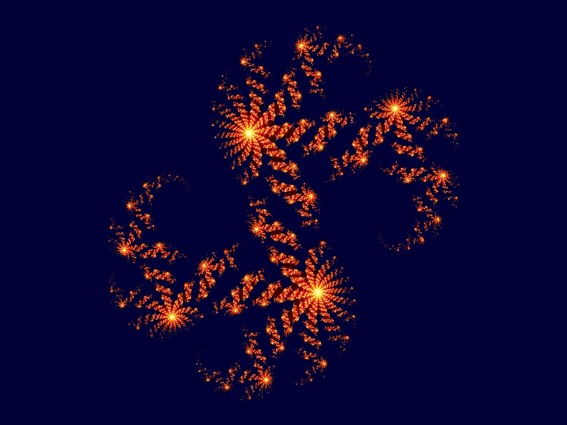
ВСЕЛЕННАЯ, КАК ФРАКТАЛЬНОЕ ОТОБРАЖЕНИЕ ОКРУЖАЮЩЕГО МИРА
Мазлов Иван
Ученик 10-Б класса
Новофедоровской школы-лицея
Сакского р-на
Республики Крым
2018 г.

Slide 2
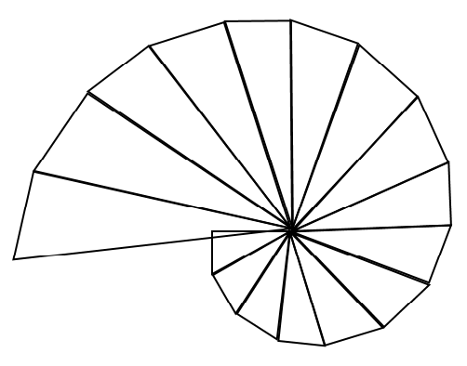
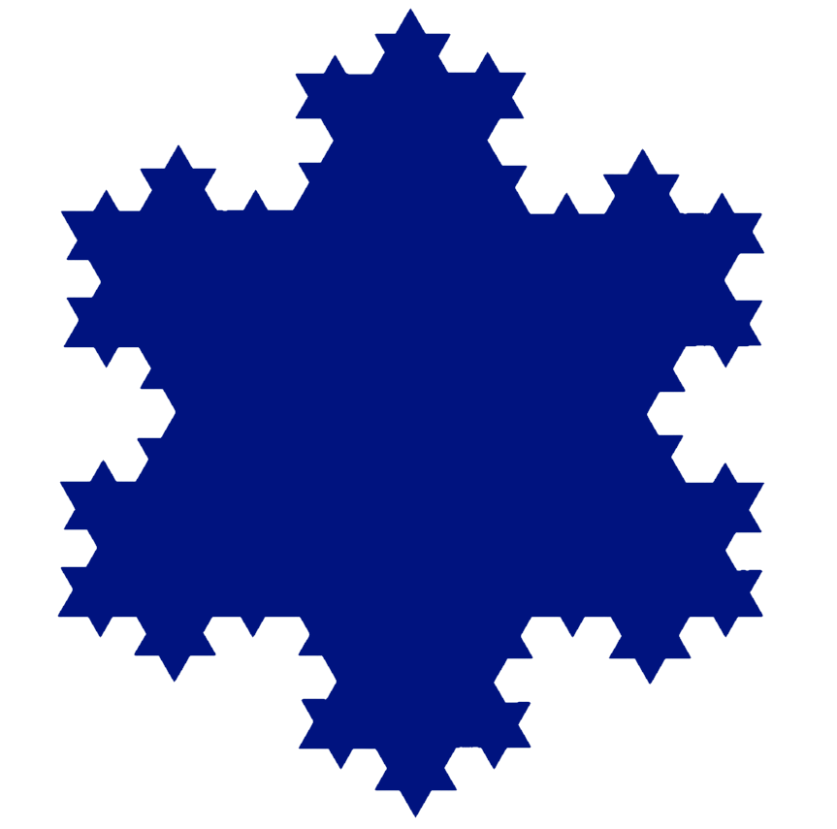
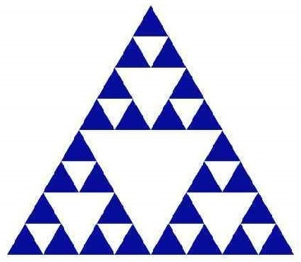
ФРАКТАЛ − это геометрическая фигура, которая подобна сама себе в разных масштабах.

Slide 3
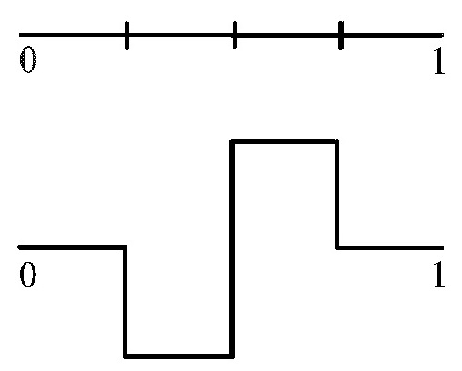
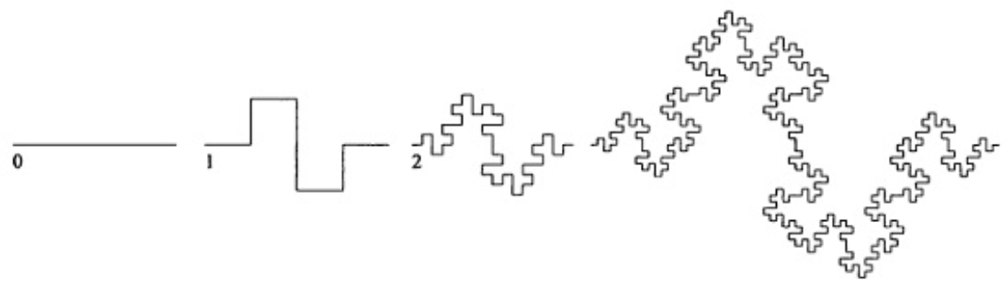
Построение фракталов на примере фрактала Минковского
Чтобы построить фрактал, нужно задать его основу, а также фрагмент, который будет повторяться при каждом уменьшении масштаба.
Концы основы и фрагмента должны быть четко указаны.
− основа
− фрагмент
Последовательное построение фрактала Минковского

Slide 4
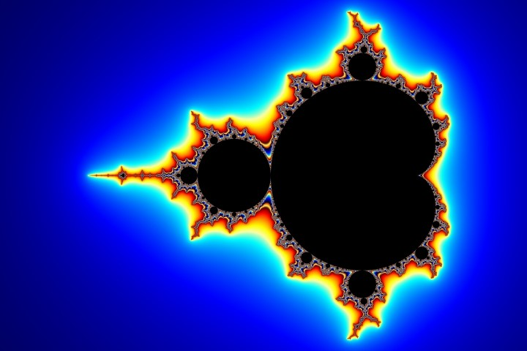
Открытие фракталов
(На рисунке изображено
множество Мандельброта —
самый известный фрактал).
В 1975 г. французо-американский математик
Бенуа Мандельброт
ввел понятие «фрактал»
и объяснил его. Книга «Фрактальная геометрия природы» вышла в 1977 г.
Термин «фрактал»
Мандельброт образовал
от латинского причастия
«fractus» — «разломанный».
Мандельброт стремился подробно изучить
те из форм, которые Евклид отложил в сторону
из-за их «бесформенности» — исследовать,
так сказать, морфологию «аморфного».

Slide 5
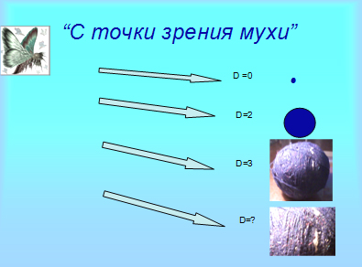
В природе почти нет идеально правильных форм
«Облака не являются сферами, горы — конусами, береговые линии нельзя изобразить с помощью окружностей, кору деревьев не назовешь гладкой,
а путь молнии — прямолинейным» (Мандельброт)
Фракталы дают возможность математически описать то,
для чего раньше использовались
«ненаучные» слова: ветвистый, водорослеобразный, волнистый, извилистый, клочковатый, промежуточный, прыщавый, пушистый, рябой, сморщенный, спутанный, странный, шероховатый и т. д.

Slide 6
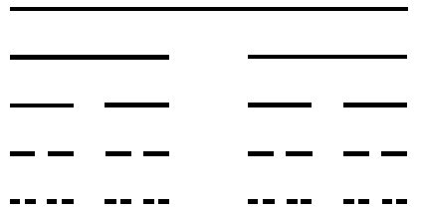
Предыстория фрактальной геометрии
Георг Кантор (1845—1918) — немецкий математик, создатель теории множеств, в 1883 г. придумал «пыль Кантора».
Берем отрезок прямой, делим его на 3 части, центральную часть выбрасываем. С двумя оставшимися отрезками каждый раз проделываем то же самое.

Slide 7
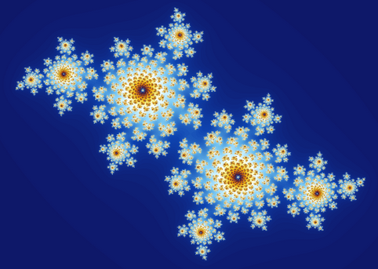
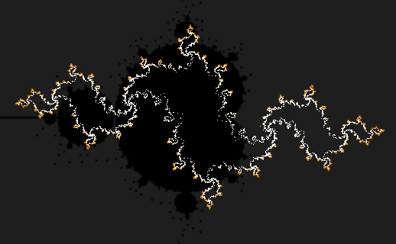
Предыстория фрактальной геометрии
Во время Первой Мировой войны французские учёные
Гастон Жюлиа и Пьер Фату вели первые исследования фракталов.
Одна из фрактальных фигур называется «множество Жюлиа».

Slide 8
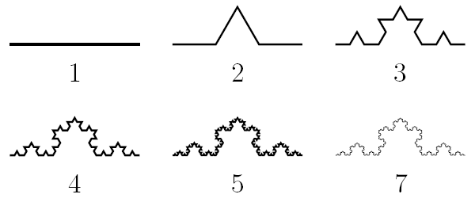
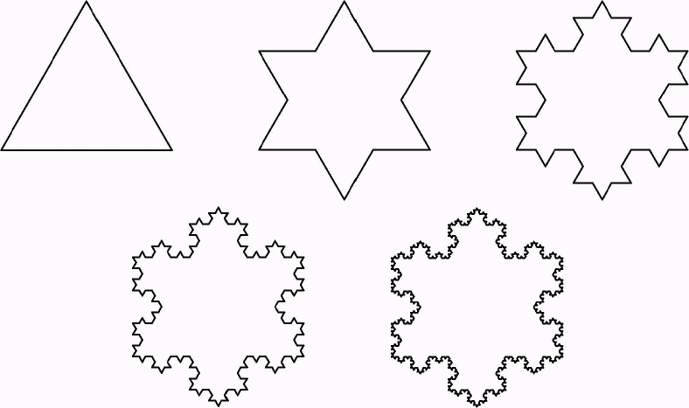
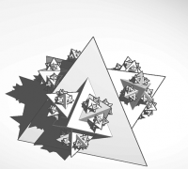
У кривой Коха
правило построения
похоже на построение
пыли Кантора, но средняя часть отрезка не выбрасывается,
а заменяется двумя сторонами равностороннего треугольника.
— снежинка Коха
— трехмерный тетраэдр
Коха

Slide 9
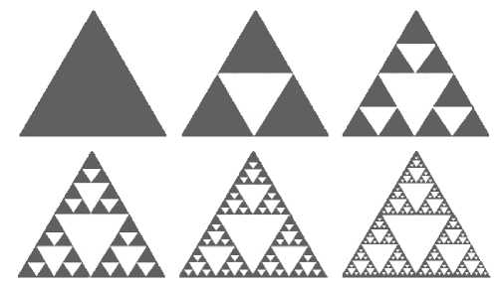
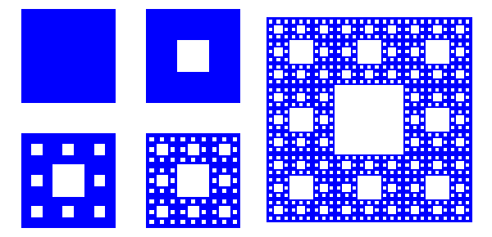
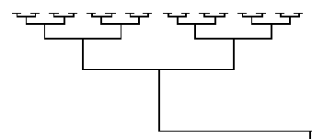
Треугольник и квадрат Серпинского
Древовидные фракталы
Древовидная структура может иметь не только двоичные разветвления, но и троичные, и больше.
Регулярные древовидные структуры отображают геометрические прогрессии,
когда количество веток при каждой итерации увеличивается в N раз.

Slide 10
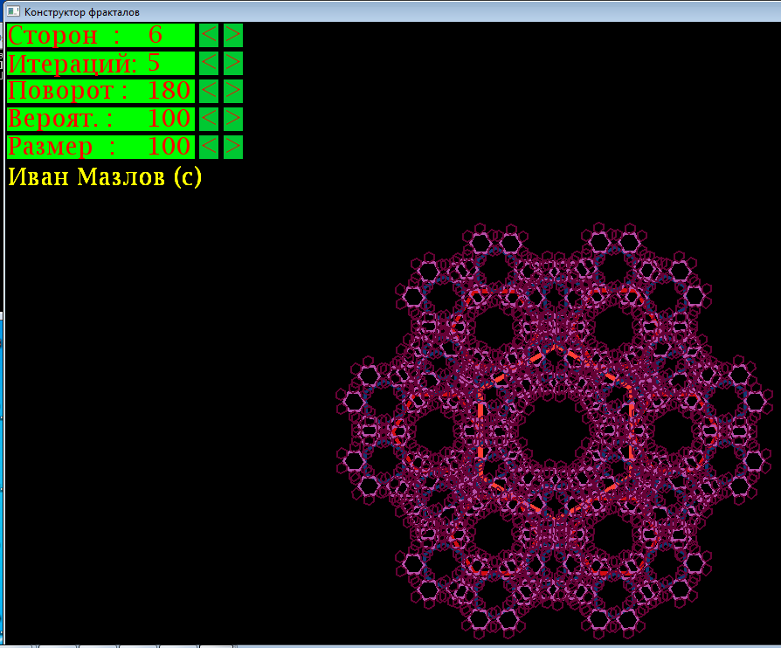
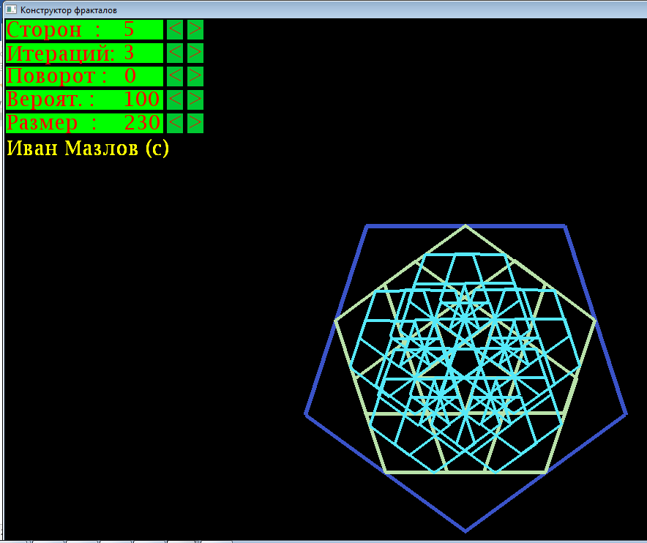
Рукотворные фракталы
Построение фрактальных фигур с использованием запрограммированной геометрии дает возможность наглядно увидеть процесс построения и получить красивые изображения.
Для этого на языке программирования Python я написал программу «Конструктор фракталов».

Slide 11
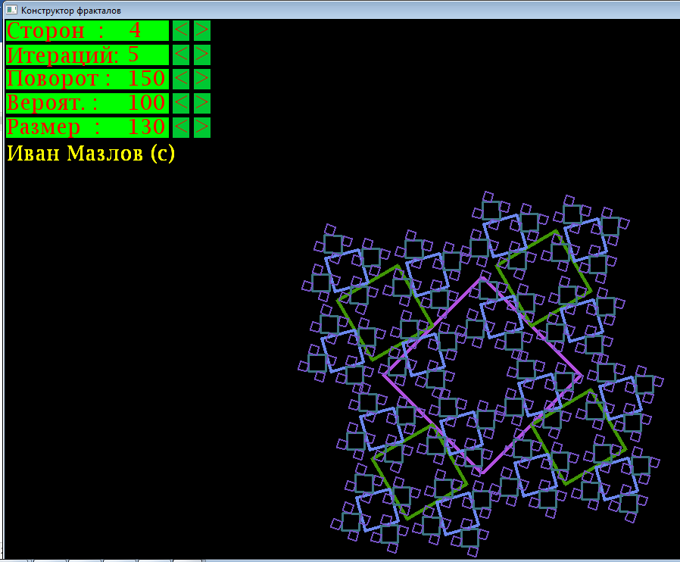
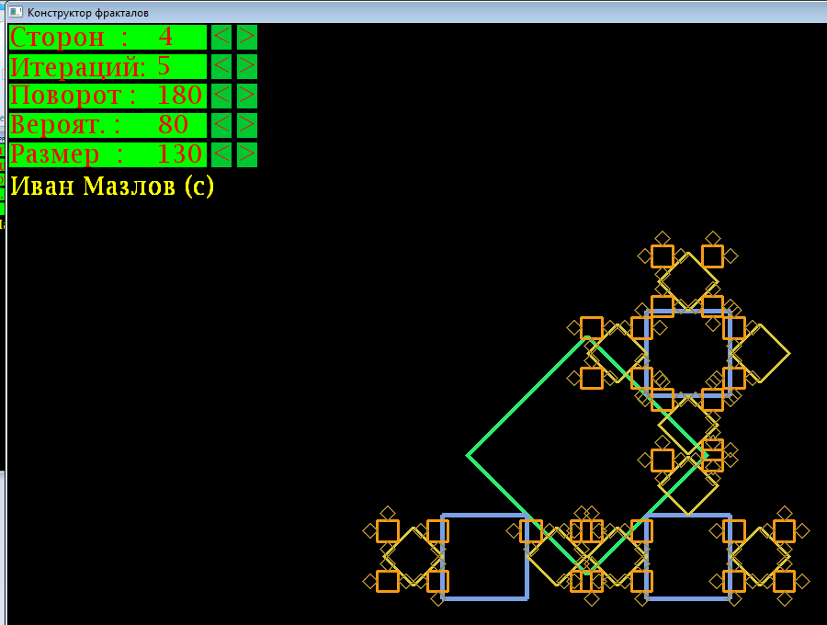
Конструктор фракталов
Настройки программы позволяют менять количество сторон и повторений самоподобия.
Построение происходит от родительской – более крупной – фигуры к дочерним, более мелким.
Новая фигура строится так, что один из ее углов лежит на середине стороны родительской фигуры.
Можно изменить угол наклона отрезка, идущего от центра окружности, описанной вокруг дочерней фигуры, к стороне родительской фигуры.
Можно задать вероятность возникновения каждой новой дочерней фигуры, имитируя природные фракталы с элементом случайности.
Всё это позволяет создавать разные причудливые, красивые формы.

Slide 12
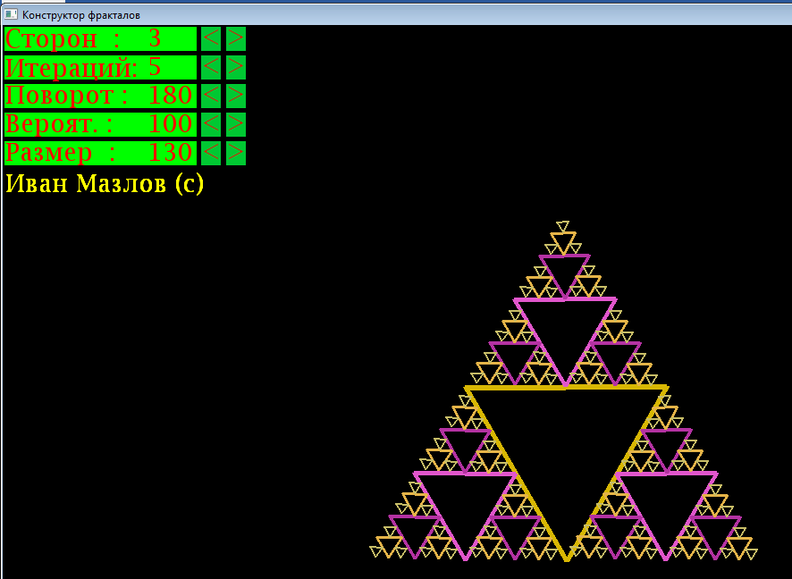
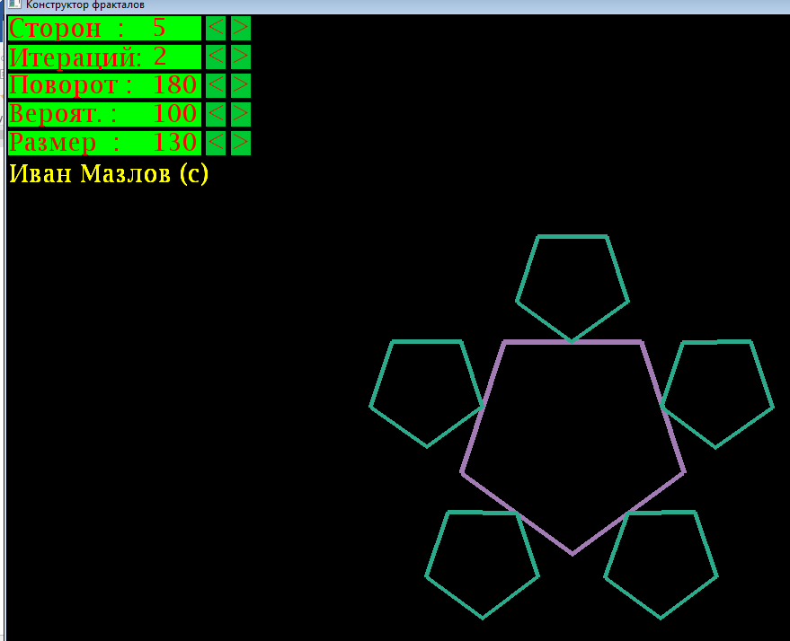
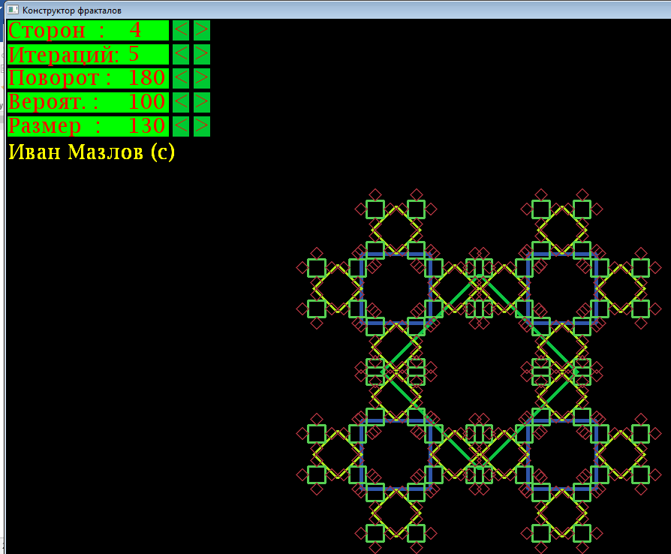
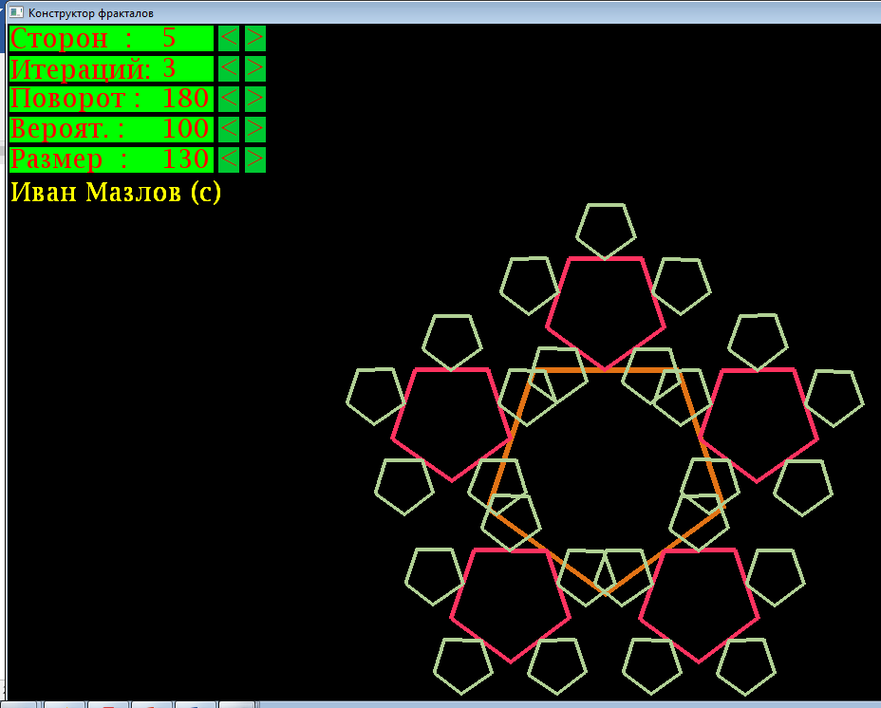
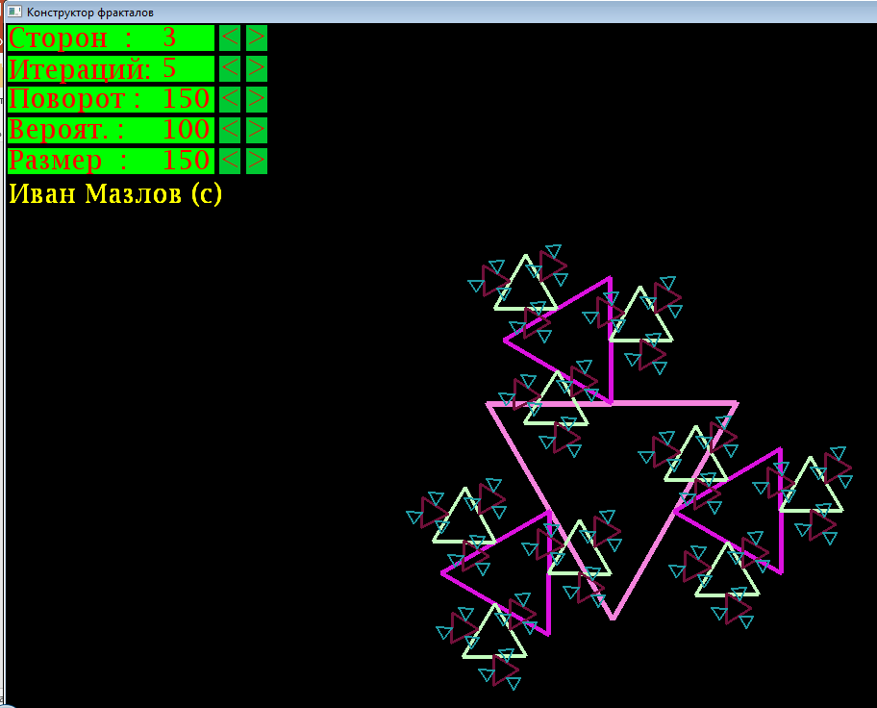
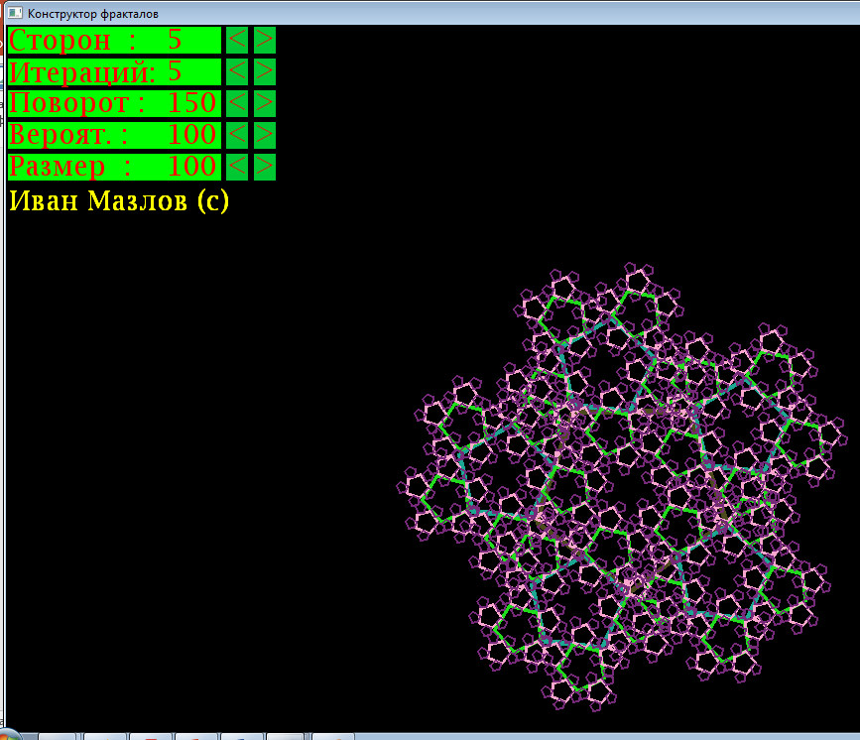
Конструктор фракталов: примеры

Slide 13
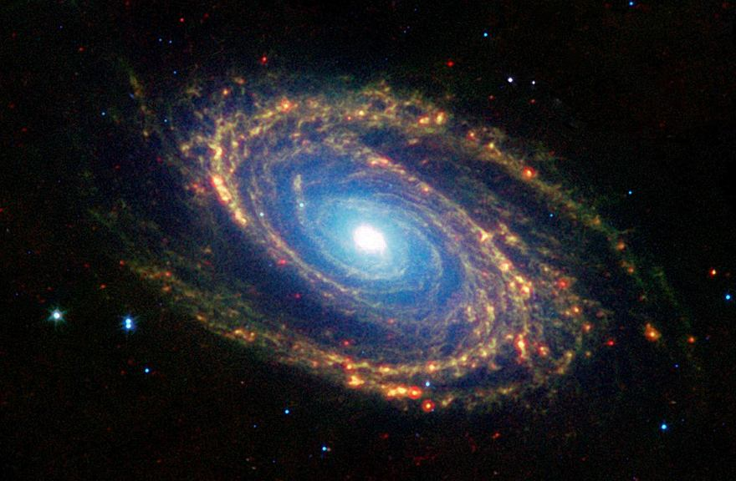
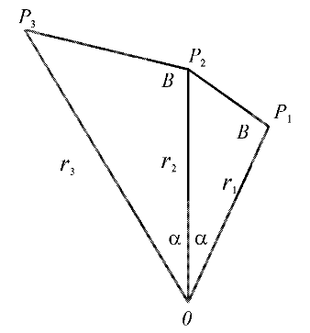
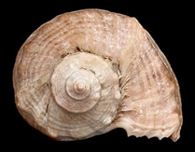
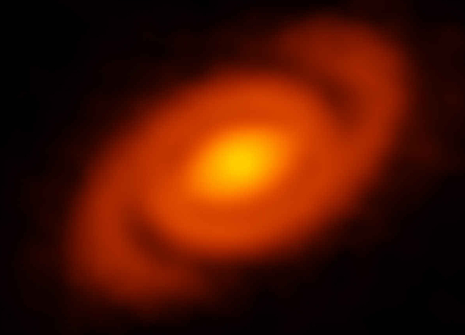
Спирали
Спирали можно построить, добавляя все большие
подобные треугольники.
Фрактальная спираль из прямоугольных треугольников отображает также действие центробежной силы.

Slide 14
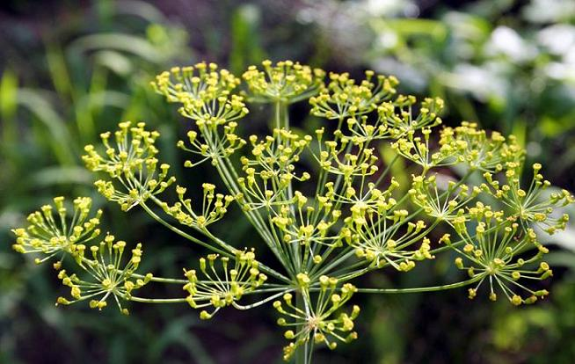
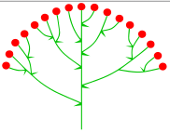
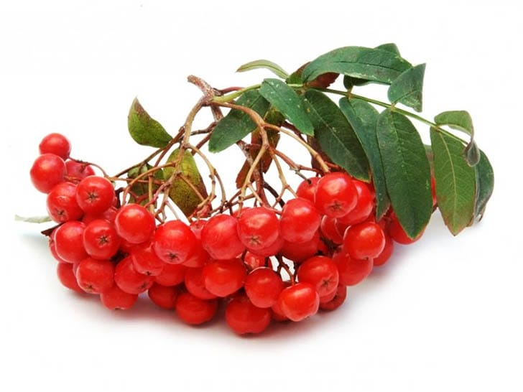
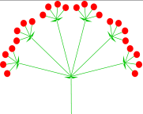
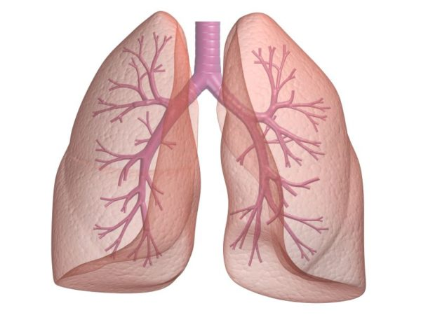
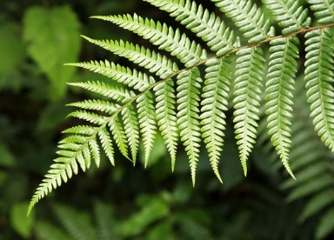
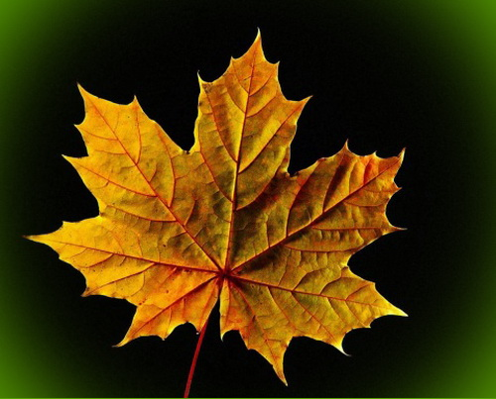
Фракталы можно часто встретить в природе. Например, в сложных соцветиях, деревьях, листьях и даже органах человека. Природные фракталы обычно примерные, неточные.

Slide 15
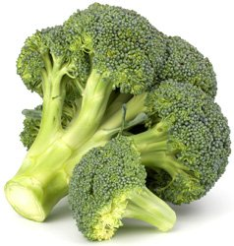
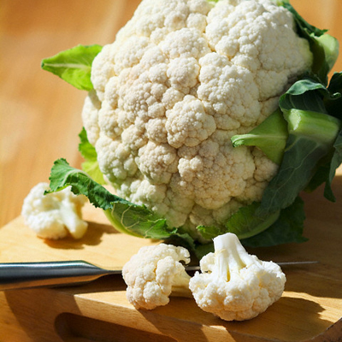
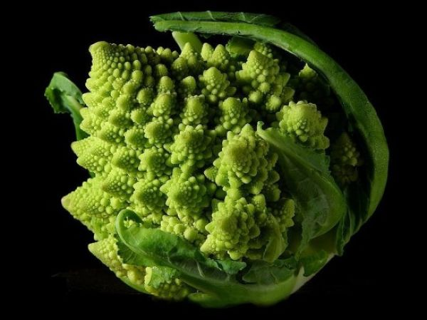
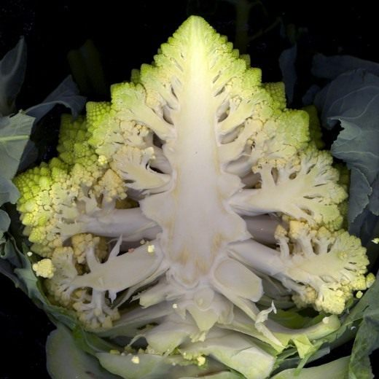
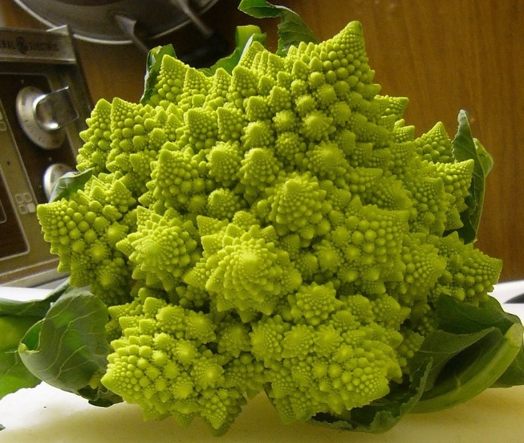
Фрактальная капуста
Брокколи
Цветная
Романеско
(римская капуста)

Slide 16
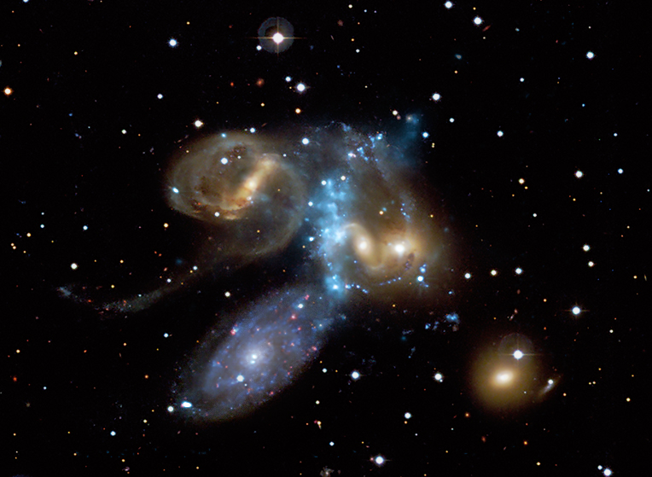
Мандельброт считал, что картина звездного неба не случайна
«Я считаю совершенно необходимым — параллельно с продолжением попыток объяснить кластеризацию [галактик] — найти способ описать её и смоделировать реальность чисто геометрическими средствами».
Мандельброт считал наивной точку зрения о том, что галактики распределены во Вселенной приблизительно однородно.
На сегодня открыто множество скоплений и сверхскоплений галактик. Каталог скоплений галактик Эйбелла содержит 4073 скопления.
Квинтет (точнее, квартет) Стефана:
4 галактики связаны в одну систему, а одна расположена гораздо ближе к нам и просто совпадает с ними по лучу зрения.

Slide 17
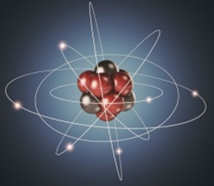
Фрактальная структура Вселенной. Подобие форм микро- и макромира
Во Вселенной на разных уровнях
огромную роль играют вращение и вихри.
В 1911 г. английский физик Эрнст Резерфорд предложил планетарную модель атома. Он считал, что атом состоит из положительно заряженного ядра и электронов, вращающихся вокруг него.
Планетарная модель была доработана датским учёным Нильсом Бором в 1913 г. Один из постулатов Бора гласит, что электроны могут переходить с одного уровня на другой при поглощении или выделении квантов энергии.
За это в 1922 г. Нильс Бор получил Нобелевскую премию.

Slide 18
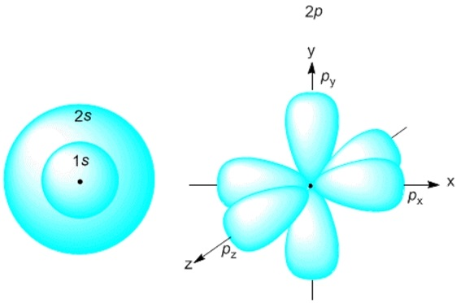
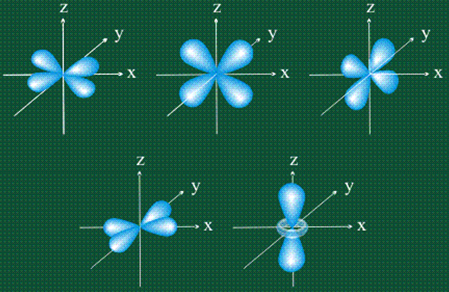
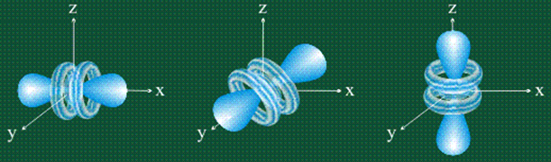
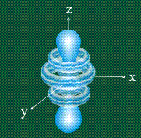
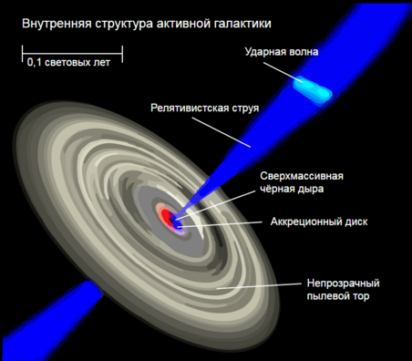
Современные представления о структуре атома
Сейчас считается, что атомы имеют электронные облака, то есть распределения вероятностей расположения электронов. Траектории движения электронов в атоме называются орбиталями.
s
p
Различают 5 типов орбиталей разной формы: s, p, d, f, g.
f
d
g
Чем-то похоже на джет (струю) из аккреционного диска
у черной дыры.

Slide 19





Вихри большие и очень большие
Вид облаков урагана со спутника
Вращение воздуха и воды на Земле
Водовороты
и не только на Земле
Фотографии ураганов
на Юпитере
(снимки NASA):

Slide 20

Солнечные системы
Планеты вращаются вокруг звезд, спутники — вокруг планет. То есть
звездные системы самоподобны.
Звёздные системы образуются из вихрей газа и пыли, которые называются протопланетными дисками. Благодаря силе тяжести сгустки материи образовывают звёзды, планеты, спутники планет и более мелкие тела.
У протопланетных дисков обнаружены рукава, похожие на рукава галактик.
Спиральные рукава протопланетного диска вокруг молодой звезды
Звёзд может быть не одна, а несколько (кратные звёзды).
Рождение тройной звезды

Slide 21
Галактики и скопления галактик
Подобно протопланетным дискам и шарообразным космическим телам, типа звёзд, планет и их спутников, звёздные скопления и галактики часто имеют либо дискообразную, либо шаровидную или эллиптическую форму (хотя может быть и «неправильная» форма).
Скопления галактик делят на 2 типа:
регулярные — скопления правильной сферической формы. В них преобладают эллиптические и линзовидные галактики. В центрах таких скоплений находятся гигантские эллиптические галактики.
иррегулярные — это скопления без четкой формы. В них преобладают спиральные галактики. Опять видим аналогию с «аморфными» вихрями.
Разница между сферой и диском условна.
Спиральная галактика Бодэ

Slide 22

«Рукотворные» галактики
Написанная на языке программирования Python программа «Фрактальная модель галактики»
строит галактику по принципу самоподобия фрактала: вокруг центральной «черной дыры» вращаются по своим орбитам «звёзды», вокруг звезд – планеты, а вокруг планет – спутники.
Вероятность образования дочернего элемента – меньше единицы, что каждый раз создает неповторимую галактику.

Slide 23

Как видим, во Вселенной на разных уровнях часто встречается самоподобие форм.
Вселенная похожа на динамический фрактал.
Очень заметно, что и в микромире, и в среднем масштабе (в повседневной жизни на Земле), и в Космосе очень важную роль играет вращение, вихри.
Благодарю за внимание.

